Slide 1

CI/CD
Niklas Meyer

Slide 2
Was ist CI/CD?
Notes:
Wer von euch hat schonmal von CI/CD gehört?
Wer von euch traut sich zu, dass er erklären könnte was das bedeutet?
Gerne aufrufen, falls sich jemand meldet

Slide 3
Was ist CI/CD?
Continuous Integration/Continuous Delivery
Ziel: Häufiger und sicherer Code bereitzustellen (fließende Einbindung in Entwicklung und Betrieb)
Mittel: Automatisierung
Vorher: alles manuell:
Bauen – Testen – Zusammenführen – Bauen – Testen – Analysen – Quality Gates – Deployen
Nun: Automatisieren in einer Pipeline/einem Arbeitsablauf
Build-, Test- und Deploymentprozesse

Slide 4
Lernziele
Den Zweck und Ablauf von CI/CD erklären können
Wissen wie und mit welchen Tools dies realisiert werden kann
Vor- und Nachteile von CI/CD kennen
Gute Einsteigerkenntnisse in GitHub Actions gewinnen
Einfache GitHub-Actions-Workflows schreiben und verstehen können
Automatisierte Tests in Workflows integrieren können
Mit Fehlern in Workflows umgehen können (Debugging, Logs lesen)
Spezifischere Features einbauen können (Artefakte archivieren, Variablen, Parallelisierung, ...)

Slide 5
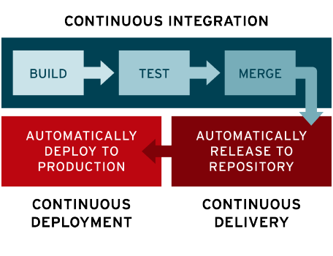
Was unterscheidet CI von CD?
Continuous Integration:
stetig Code zusammenführen (und Testen) (jede Code-Änderung)
Continuous Delivery:
stetige Bereitstellung des Codes, sodass man ihn jederzeit deployen könnte (in unterschiedlichen Umgebungen z.B. Prod)
Continuous Deployment:
stetiges Veröffentlichen dieser neuen Versionen
https://www.plusserver.com/blog/was-bedeutet-ci-cd-in-der-entwicklung/

Slide 6
Wie realisiert man das?
Benutzung von CI/CD Automatisierungstools (z.B. GitHub Actions, GitLab CI/CD, Jenkins, ...)
Beschreibung, welche Schritte alles ausgeführt werden müssen mit einem tool-spezifischen Schema und Befehlen je nachdem welche Build-, Test- u.ä. Tools man verwendet
Bei Ausführung werden diese Schritte dann der Reihe nach ausgeführt
Mehr Magie ist es nicht

Slide 7
Was kann dadurch automatisiert werden?
Eigentlich fast alles
es werden Umgebungen eingerichtet, bei denen man die üblichen Befehle, die zuvor manuell eingegeben wurden nun dort ausführen lassen kann
Bauen: z.B. mvn clean install (Java + Maven)
Testen (Unit-Tests, Integration, E2E): z.B. mvn test (Java + Maven)
Statische Analyse (+ deren Ergebnisse abwarten)
Quality Gates
Ausliefern der Anwendung

Slide 8
Vor- und Nachteile von CI/CD
Notes:
Fallen euch Vor- oder auch Nachteile dieser Herangehensweise ein?

Slide 9
Vor- und Nachteile von CI/CD
Vorteile | Nachteile
schnellere Release-Zyklen, da Code nicht so weit auseinander laufen kann und man Sicherheit gewinnt | automatisches Deployment birgt Risiken => gut über Pipelineschritte (z.B. Test) abzusichern, aber trotzdem meist sicherer als manuell
Automatisierung spart Zeit | Initialer Einrichtungsaufwand
Frühzeitige Fehlererkennung | Knowhow muss aufgebaut und in stand gehalten werden
Verbesserte Qualität durch automatische Testausführung | ohne automatisierte Tests, fallen die korrespondierenden Vorteile weg z.B. verbesserte Qualität oder Sicherheit
Kostensenkung, durch eingesparte Zeit und Ressourcen | Kosten für Infrastruktur

Slide 10
Vor- und Nachteile von CI/CD
CI/CD ist kein Selbstzweck, sondern eine Methode, Risiken zu reduzieren und Entwicklung effizienter zu gestalten – aber nur, wenn sie richtig implementiert wird.

Slide 11
CI/CD-Tools
Notes:
Die von euch, die mit dem Begriff schon was anfangen konnten: Welche CI/CD-Tools kennt ihr oder benutzt ihr sogar?

Slide 12



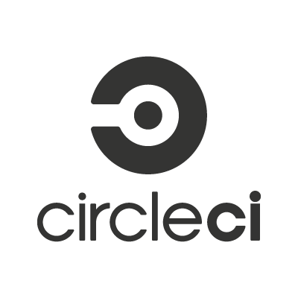

CI/CD-Tools (Auswahl)

Slide 13
CI/CD-Tools - Unterschiede
GitHub Actions | GitLab CI/CD | Jenkins
Cloud Hosting (GitHub) oder selbst | Cloud Hosting (GitLab) oder selbst | Muss selbst gehostet werden
Keine eigene Infrastruktur nötig | Keine eigene Infrastruktur nötig | Eigene Infrastruktur nötig
Kostenlos bis Runner-Zeit-Limit (2000 min pro Monat | unbegrenzt in public Repo -> Open Source Support) | Kostenlos bis Runner-Zeit-Limit (400 min pro Monat) | Kosten für Infrastruktur und Wartung
Einfacher Einstieg
Komplexer, aber flexibler und erweiterbarer

Slide 14
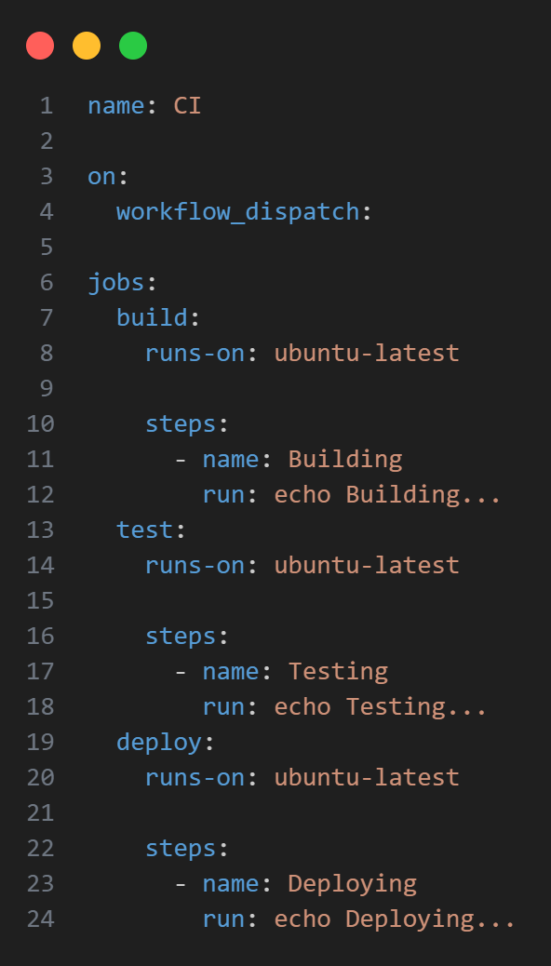
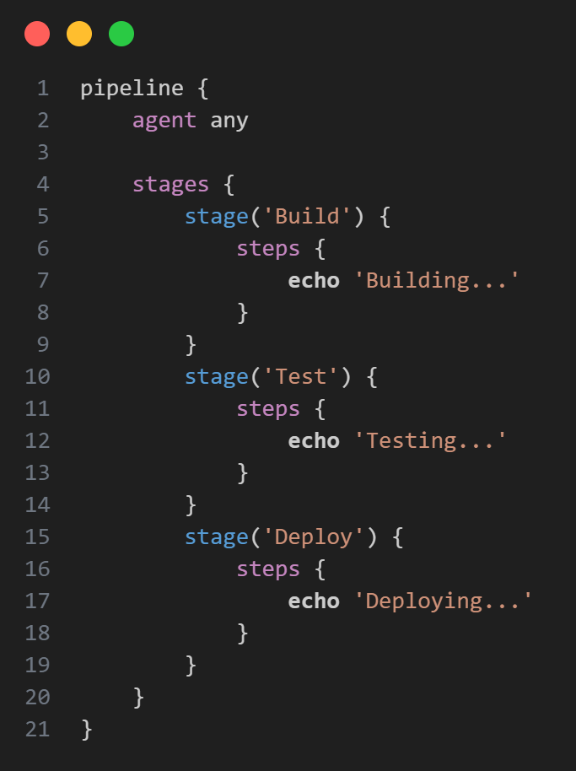
CI/CD-Tools - Syntax
Trotz genannter Unterschiede, meist ähnlicher als man denkt:
Notes:
Kurz: Weiß einer, welche Syntax links oder rechts zu sehen ist? Also von welchem Tool?

Slide 15
CI/CD-Tools – GitHub Actions
Gute Einsteigerfreundlichkeit
Hohe Relevanz im CI/CD-Bereich
Ähnlich zu anderen weit verbreiteten Tools
Einfache Kontrolle von Übungsaufgaben

Slide 16
CI/CD-Tools – GitHub Actions
YAML-Syntax:
Einrückungen sind wichtig und konsequent einzuhalten
Listenelemente beginnen mit "-"
Kommentare mit "#"
…

Slide 17
CI/CD-Tools – GitHub Actions
Workflow:
Größte Einheit in Actions
Ablauf von mehreren Jobs wie Bauen und Testen einer Anwendung
Jede YAML-Datei in ".github/workflows/" wird versucht als Workflow interpretiert zu werden
Jobs:
Teile eines Workflows (meist für je ein Thema wie Bauen, Testen, Linter, Deployen, ...)
Ablauf von mehreren Schritten
Definiert über "jobs:"
Steps/Schritte:
Kleinste Einheit in Actions
Ablauf von mehreren Befehlen wie "echo Hello World!"
Definiert über "steps:"

Slide 18
CI/CD-Tools – GitHub Actions
"name:" - Name eines Workflows, Jobs oder Steps festlegen
"on:" - Trigger, also wann soll der Workflow ausgeführt werden
"workflow_dispatch" - Manueller Start
"push" - Bei einem Push (man kann auch bestimmte Branches angeben über "branches:")
"pull_request" - Bei Erstellung oder Aktualisierung eines Pull-Requests
"schedule" - Zeitlich gesteuerter Start
"runs-on:" - Auf welcher Umgebung ein Job laufen soll
Bei uns einfachheitshalber immer "ubuntu-latest"
"run:" - Führt einzelne Befehle aus

Slide 19
Findet die Fehler

Slide 20
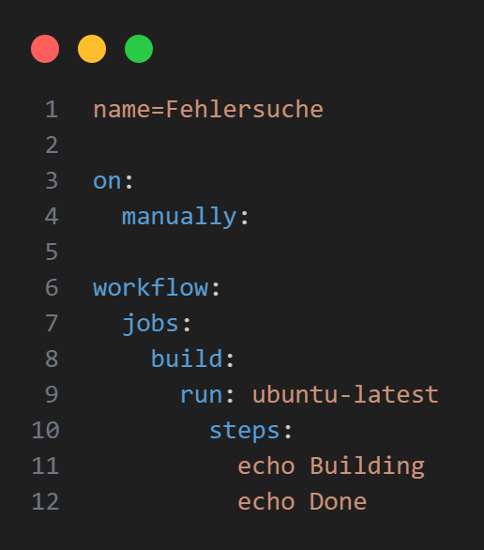
Notes:
= bei Name
Manually statt workflow_dispatch
Workflow gibts nicht + jobs muss dann wieder eingerückt werden
Run statt runs-on
Steps zu weit eingerückt
"-" für ein step-listenelement fehlt
Befhle brauchen ein run davor
Eigentlich noch: nicht mehrere befhle in einem run und nicht mehrere runs in einem schritt, aber man kann die befehle so aufbauen, das mehr passiert

Slide 21
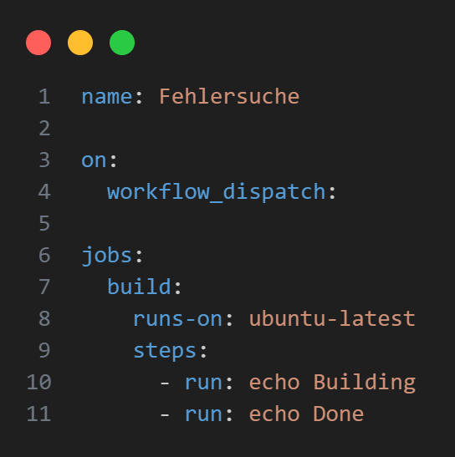
Notes:
7 (oder 8) Fehler
= bei Name
Manually statt workflow_dispatch
Workflow gibts nicht + jobs muss dann wieder eingerückt werden
Run statt runs-on
Steps zu weit eingerückt
"-" für ein step-listenelement fehlt
Befhle brauchen ein run davor
Eigentlich noch: nicht mehrere befhle in einem run und nicht mehrere runs in einem schritt, aber man kann die befehle so aufbauen, das mehr passiert

Slide 22
Live-Demo zur GitHub-UI
Notes:
Wenn es hier Fragen gibt, meldet euch am besten kurz
Angefangen im Code-Reiter des Repo:
Dateien
Branches
Online-Editor
Settings-Reiter:
Allgemeine Einstellungen
Werden wir später mal kurz brauchen
Actions-Reiter:
Der Haupt-Reiter dieser Unterrichtsstunde
Workflow-Runs:
Alle durchgelaufenen Workflows/Pipelines/CI/CD-Abläufe
Benannt nach Workflow-Namen bei manuellem Start oder nach Commit(+ Link) bei Push-getriggertem Start
Wann und Dauer
Button für neuen Workflow (oder Datei selbst erzeugen => zeigen, wo in den Dateien, die hinterlegt sein müssen)
Einzelne Workflows:
Nur noch Durchläufe von diesem Workflow
Ansonsten gleich
Disable Workflow im Kontext-Menü
Einzelne Runs
Allgemeine Infos
Workflow-File anzeigen
Einzelner Job: Infos und Logs unter den entsprechenden Steps

Slide 23
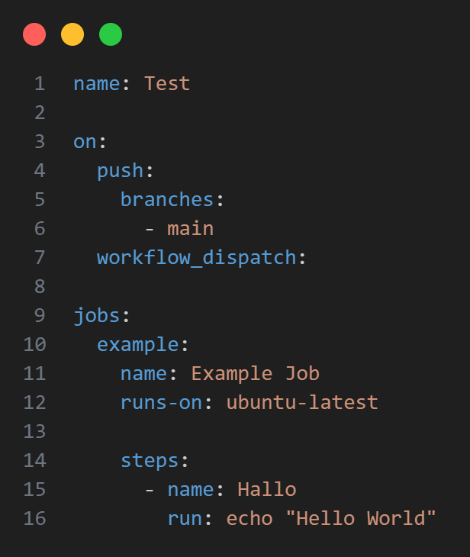
Notes:
Wer kann mal anfangen zu beschreiben was man hier alles rauslesen kann? Was bedeutet das alles?
Entweder hier erste Pause oder nach der ersten Übung

Slide 24
Übung 1: "Hello World!"-Workflow
Ziel:
Ersten einfachen Workflow erstellen und ausführen
Aufgabe:
Legt im Ordner ".github/workflows/" die Datei "hello_world.yml" an
Schreibt dort einen ersten Workflow mit dem Namen "Hello World"
Der Workflow soll von uns manuell gestartet werden können
Als Job soll dieser "say-hello" haben, welcher auf "ubuntu-latest" laufen soll
Der Job soll nur einen Step mit Namen "Say Hello" haben und den Befehl "echo Hello World!" ausführen

Slide 25
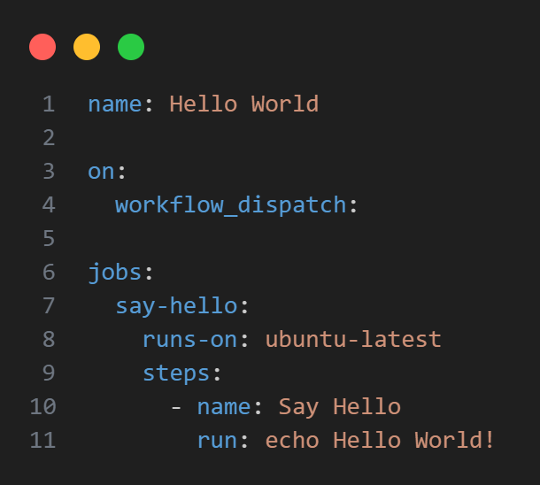
Notes:
Gabs hier Probleme oder habt ihr Fragen?
Spätestens hier erste Pause

Slide 26
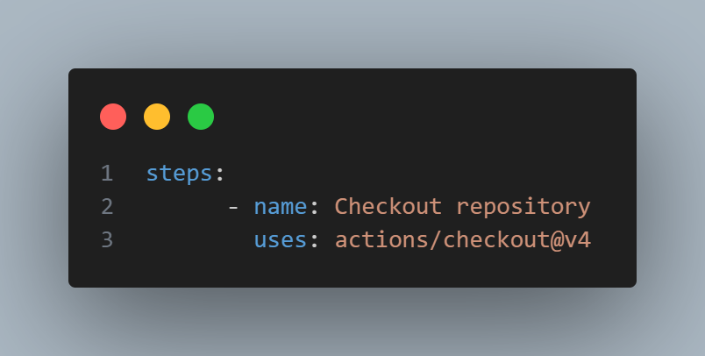
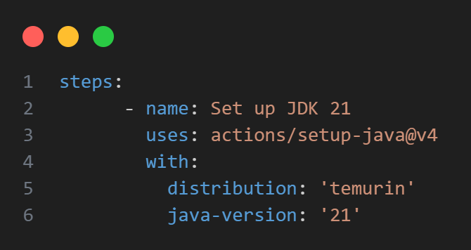
GitHub Actions – Bauen und Testen
Es existiert ein Marketplace mit vielen vorgefertigten Workflows, die man als Step ausführen lassen kann
Hier holt sich die Umgebung, auf der der Workflow läuft den Code vom Repository
Manche Workflows kann oder muss man dann noch mit Parametern bestücken
Hier richten wir die in den "with:"-Parametern angegebene JDK in der Umgebung ein

Slide 27
Live-Demo zum Actions-Marketplace
Notes:
Einstieg: https://github.com/marketplace?type=actions
Was könnten wir hier mal suchen? Vorschläge?
SonarQube
Man kriegt aber auch eine Auswahl, wenn man einen Workflow editiert

Slide 28
Übung 2: JUnit-Workflow
Ziel:
Erstellen eines Workflows, welcher die im Projekt befindlichen JUnit Tests ausführt (+ eventuell fehlerhafte Tests berichtigen – Hinweise in Logs)
Aufgabe:
Legt einen neuen Workflow "Java Workflow" an
Der Workflow soll manuell und durch einen Push auf "main" gestartet werden können
Erstellt dann den Job "build-test" mit folgenden Steps
"Checkout repository"
"Set up JDK 21"
"Build and Test with Maven"

Slide 29
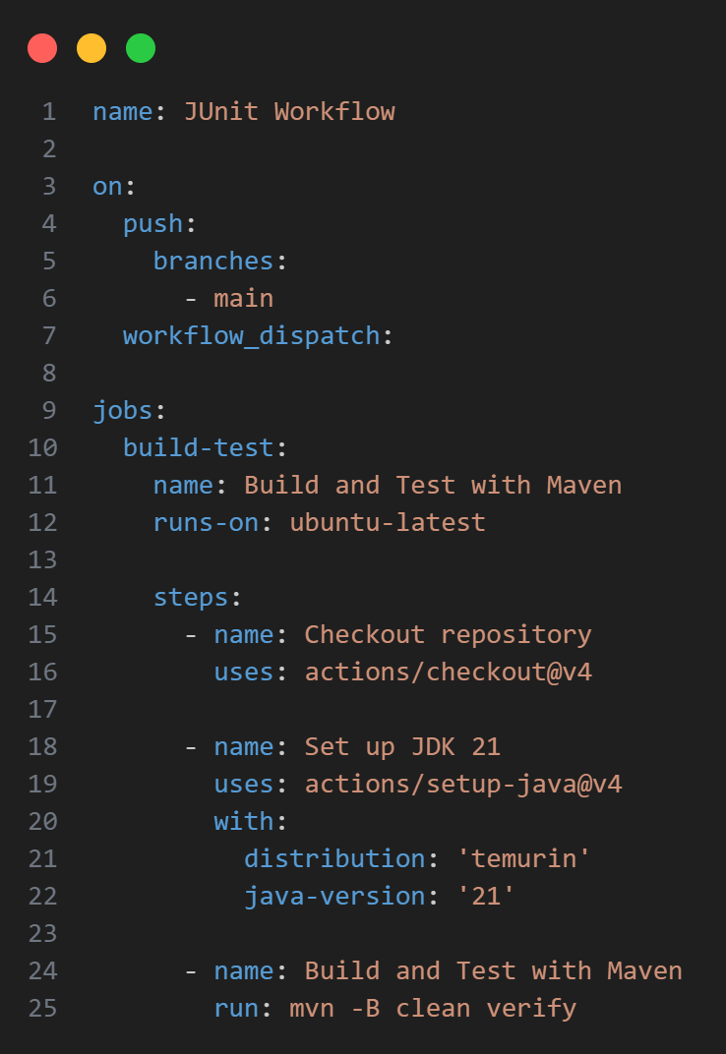
Notes:
Gabs hier Probleme oder habt ihr Fragen?

Slide 30
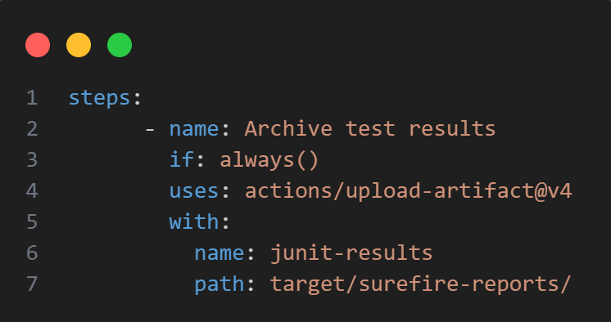
GitHub Actions – Autonomie von Jobs und Artefakte
Jobs sind autonom (neuer Job = neue Umgebung)
Eventuell müssen Steps zum Einrichten der Umgebung wiederholt werden z.B. "Checkout Repository"
Man kann allerdings Artefakte hochladen und diese in anderen Jobs wieder herunterladen (für Zwischenergebnis-Sicherung oder auch um sowas wie Test-Reports zum Herunterladen anzubieten)
Notes:
"if: always()" -> Auch wenn fehlerhafter Workflow
"name" -> Name unter dem man es angezeigt bekommt und wieder herunterladen kann
"path" -> Pfad unter dem das Artefakt gefunden wird

Slide 31
Übung 3: JUnit Ergebnisse hochladen
Ziel:
Erweitern des JUnit-Workflows, sodass die Test-Ergebnisse hochgeladen werden
Aufgabe:
Ihr könnt entweder den Java Workflow erweitern oder diesen duplizieren und anpassen
Erweitert den Workflow um einen Step, der die Test-Ergebnisse, die durch das Testen über Maven unter dem Pfad "target/surefire-reports/" generiert werden, als Artefakte mit Namen "junit-results" hochlädt
Sichten des Artefakts im Reiter Actions

Slide 32
Einschub: Linter
Notes:
Weiß wer, was ein Linter ist?

Slide 33
Einschub: Linter
Analysiert Quellcode auf Stilverstöße, kann aber auch Syntaxfehler und z.B. ungenutzte Variablen erkennen
Lint-Regeln können weiter angepasst werden
Es gibt auch Tools, die nicht linten, sondern gleich die Stilverstöße behebt
Kann natürlich auch in CI/CD eingebaut werden

Slide 34
Übung 4: Linter einbauen
Ziel:
Erweitern des Java Workflows um einen Linter, damit wir Formatierungsprobleme erkennen können
Aufgabe:
Ihr könnt wieder entweder den Java Workflow erweitern oder diesen duplizieren und anpassen
Erweitert den Workflow um einen Job für den Linter
Dieser Job soll den Befehl "mvn checkstyle:check" ausführen und die Ergebnisse unter "target/checkstyle-result.xml" hochladen (egal, ob der Workflow erfolgreich war oder nicht)

Slide 35
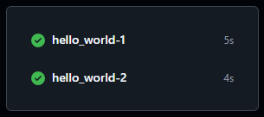
GitHub Actions – Parallelisierung
Generell laufen Jobs parallel zueinander, also gleichzeitig
Kann vorteilhaft sein, aber auch Nachteile mit sich bringen
Wenn man einen Job zwingend erst nach einem Anderen starten will muss man mit "needs:" den vorausgehenden Job angeben wie z.B. "build-test"

Slide 36
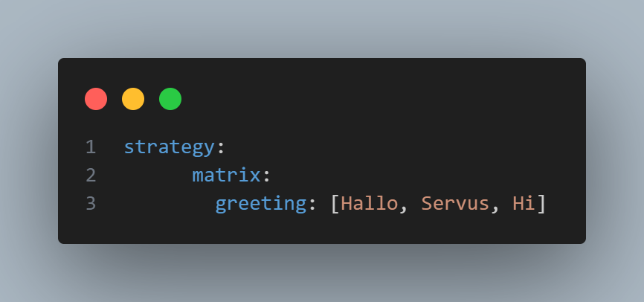
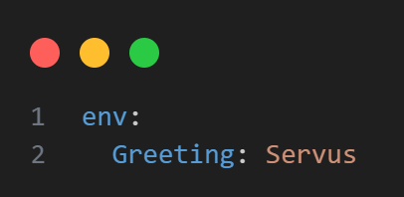
GitHub Actions - Variablen
Es gibt Szenarien, bei denen man z.B. je nach Branch, Umgebung oder etwas anderem andere Werte benötigt
Hierfür kann man Variablen anlegen und deren Werte abfragen
Strategy-Matrix - Wenn man unterschiedliche Job-Varianten ausführen lassen will
Job wird dann für jeden angegebenen Wert einmal ausgeführt
Mit "${{ matrix.greeting }}" kann man die Werte dann benutzen
Workflow-Variablen – Wenn man Werte in einem Workflow bereitstellen will z.B. zum Nutzen in mehreren Jobs
Mit "$Greeting" kann man den Wert nutzen
Übergreifende Variablen/Secrets - Wenn man Werte für das ganze Repo oder für Umgebungen bereitstellen will
Im Settings-Reiter des Repos unter Security – Secrets and Variables – Actions
Mit "${{ secrets.GREETING }}" kann man die Werte dann benutzen

Slide 37
Übung 5: Parallelisierung und Variablen
Ziel:
Mit parallelen und nicht parallelen Jobs und Variablen arbeiten
Aufgabe:
Ändert den Befehl "mvn checkstyle:check" zu "mvn checkstyle:checkstyle"
Baut ein, dass statt der JDK 21 auch jeweils einmal die Version 11 und 17 verwendet wurde (Variable)
Sorgt außerdem dafür, dass es einen weiteren Job gibt, der etwas mit Variablen in die Konsole schreiben soll
Schema der Ausgabe: <Grußformel> <Begrüßter>, das Passwort für <Passwortnutzen> ist <Passwort>!
Es sollen auf folgenden Ebenen Variablen, für den angegebenen Teil der Konsolenausgabe angelegt und benutzt werden: Root-Ebene - Grußformel | Job-Ebene - Begrüßter | Step-Ebene – Passwortnutzen | Repository-Ebene – Passwort
Für die <Passwort>-Variable müsst ihr in eurem Fork in Settings ein Action Secret anlegen
Außerdem sollen die bisherigen Jobs auf die erfolgreiche Ausführung des Konsolen-Jobs warten

Slide 38
Übung 6: Environments
Ziel:
Mit unterschiedlichen Environments auf unterschiedliche Server und URLs deployen (simuliert)
Aufgabe:
Sorgt wieder dafür, dass nur die JDK 21 benutzt wird
Erstellt in den Settings 3 Environments für DEV, QA und PROD
Erstellt einen neuen Job "deploy", welcher nach allen anderen laufen soll
Nun soll der Job nur eine Ausgabe tätigen mit der URL, auf die er deployen würde
Die URL unterscheidet sich je nach Environment
Die Stage, auf die deployed werden sollte, soll man beim manuellen Starten des Workflows angeben müssen
Schaut bestenfalls, dass Jobs oder Steps geskipped werden, wenn das sinnvoll ist

Slide 39
Übung 7: SonarCloud
Ziel:
Mit SonarCloud ein externes Tool in Workflow einbauen
Aufgabe:
Meldet euch bei SonarCloud mit eurem GitHub Account an
Geht die Einrichtung durch, sodass euer Repository als Projekt eingerichtet ist
In Administration und Analysis Method müsst ihr Automatic Analysis deaktivieren
Erstellt dann in euren Account Settings unter Security einen Token
Versucht nun einen Sonar-Job einzubauen, der eine Analyse (z.B. mit "SonarSource/sonarcloud-github-action@master") macht und danach mit "sonarsource/sonarqube-quality-gate-action@master" prüft, ob alles passt (ihr könnt euch bei Problemen die Lösung im Repo anschauen, da es teils tricky ist)

Slide 40
Spontane Übung?
Notes:
Wir können nun noch schauen, dass wir spontan z.B. SonarQube einbauen

Slide 41
Zusammenfassung
Mit CI/CD kann man häufig durchzuführende Aufgaben automatisieren und so u.a. Zeit sparen
Es gibt viele Tools zur Realisierung von CI/CD, die alle aber ähnlich funktionieren (z.B. GitHub Actions, GitLab CICD, Jenkins, ...)
Aufteilung in Workflows, Jobs und Steps
Mit GitHub Actions kann man in einem Workflow andere Workflows als Step ausführen lassen
Jobs laufen standardmäßig parallel, was man allerdings mit "needs:" steuern kann
Man kann Jobs mit mehreren Konfigurationen ausführen lassen

Slide 42
Ausblick
Wenn man so viele Befehle in einem Step hat, dass es unübersichtlich wird oder man andere Gründe dafür hat, kann man diese in eine Script-Datei auslagern und diese ausführen lassen
Man kann einstellen, dass bei Pull-Requests ein Workflow ausgeführt werden und dieser erfolgreich sein muss, um mergen zu können
Es können natürlich auch viele weitere Jobs eingebaut werden, um z.B. die Code-Coverage herauszufinden, eine statische Analyse laufen zu lassen oder deployen zu können
Hierbei kann man auf Google, YouTube oder direkt im Marketplace suchen

